Slide 1

图像实战之车牌识别
汇报人：木镇
稿定科技 AILab
汇报日期：2019年1月10日

Slide 2
本次课程内容
一、车牌识别算法流程介绍。
二、写代码，看效果。
三、最后的效果展示。

Slide 3
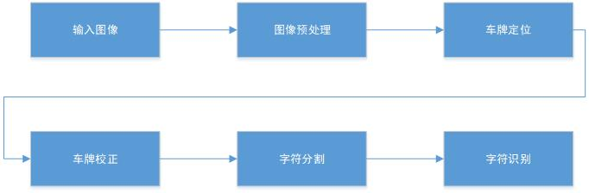
车牌识别大流程

Slide 4
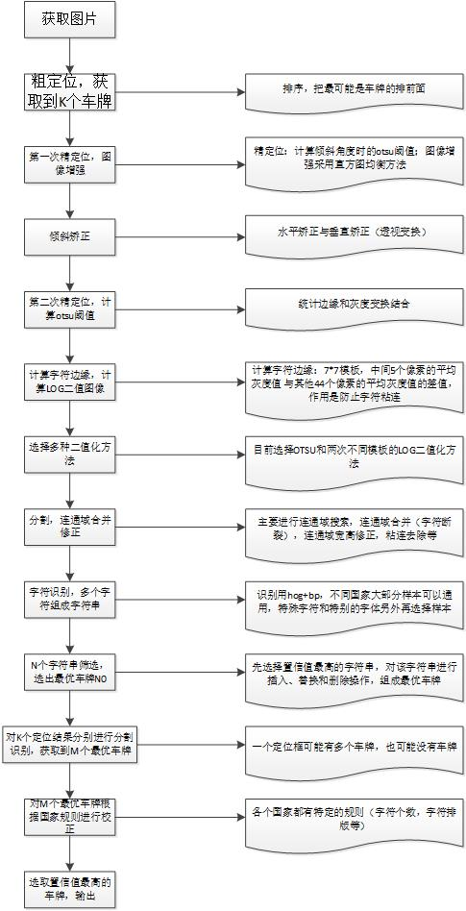

Slide 5
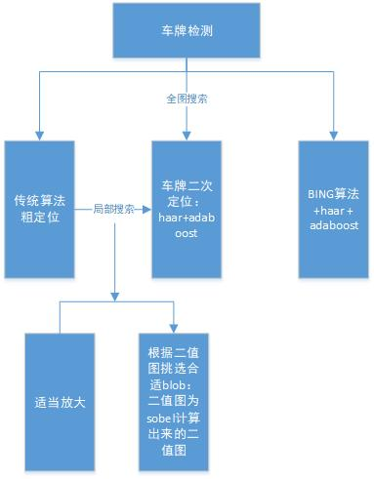
车牌检测在DSP和ARM端用的算法

Slide 6
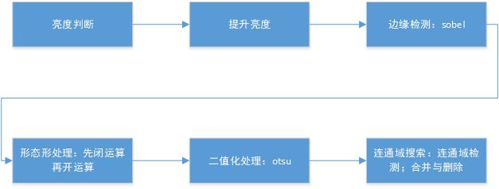
车牌检测常规传统算法流程

Slide 7
算法代码
一、大背景了解。
二、带着问题来理解算法设计。
三、最后的效果展示。

